Slide 1
Keuken naistenpäivän myynti-ilta: Minustako myyntitykki? Vieraana myynnin tohtori, tutkija Pia Hautamäki

Slide 2
Millainen tyyppi on myyntitykki?

Slide 3
B2B-asiakkaat kertovat…
”…jos kemiat ei pelaa, vaihdan myyjän tai firman…”
”…myyjän pitäisi käsitellä myös riskit ja mua huolestuttavat asiat…”
”…mun mielestä myyjän tehtävänä on rakentaa positiivinen fiilis tapaamiseen…”
”…on tosi kiusallista seurata myynti-ihmisten toimintaa…. kun ollaan eri mieltä tapaamisessa… ei olla treenattu etukäteen…”
”…ei me aina tiedetä mitä me tarvitaan… mä haluan keskusteluja myyjän kanssa… uusia ideoita ja oivalluksia…”
”…hyvä myyjä osaa kuunnella ja sitä kautta ymmärtää meitä ja meidän tilannetta paremmin…”

Slide 4
Suomalaisittain myynnin haasteet…
Ei kysytä eikä kuunnella
Ei selvitetä tai ymmärretä asiakkaan tarvetta / piilevää tarvetta
Tarjotaan tuotetta, vaikka ei tiedetä mitä asiakas oikeastaan haluaisi ostaa…
Passiivisuus myynnissä luo kuvan siitä, että sinua EI kiinnosta ko. asiakkuus…

Slide 5
B2B-myynti muutoksessa
Clients buy transactionally
Clients want collaboration & deeper relationships
TRANSACTIONAL
VALUE CREATION
Cost focus
Convenience Decision
Don’t want to meet
Advice & insights focus
Expertise decision
Want meetings
The middle is shrinking
Lähde: Neil Rackham (2012).

Slide 6
Kuilu asiakkaiden ja myyjien odotuksissa (UA/F2F)
Asiakkaat odottavat kohtaamiselta
Myyjät odottavat kohtaamiselta
Syvällinen asiakas-ymmärrys
Asiakkaat ja myyjät odottavat
Kilpailukykyiset
ratkaisut
Innovatiivisuus
Asiantuntemus
Sopiva hinta
Sitoutuminen
Dialogi
Henkilösuhteet
Partneruus
Mukauttaminen ja räätälöinti
Ammattimaisuus
Lähde: Kaski, T., Hautamäki, P., Pullins, E. & Kock, H. (2017). Buyer versus salesperson expectations for an initial B2B sales meeting.
Journal of Business and Industrial Marketing, 32(1).
Note: In the context of selling professional services or ICT services and solutions. Data included 50 interviews.

Slide 7
Tämän päivän myynti vaatii uutta ajattelua ja tapaa tehdä…
Liiketoiminta tapahtuu globaalilla tasolla
Asiakkaiden haasteet ovat kompleksisempia ja päätöksenteko entistä korkeammalla tasolla ja palveluita halutaan ostaa helposti
Ostaminen on ammattimaistunut ja halutaan välttää kiinteitä investointeja
Asiakas tekee päätöksiä yhteistyökumppanista jo varhaisemmassa vaiheessa ja hakee verkosta laajasti tietoa (!)
Tapaamisista asiakas haluaa arvoa, tuoretta ja näkemyksellistä toimialatietoa sekä esimerkkicasejen kautta arvoa liiketoiminnalle

Slide 8
Mikä myynnissä on mielestäsi kaikista haasteellisinta?

Slide 9
Globaalisti B2B-myyjien mukaan haasteellisinta on…
Uuden asiakassuhteen tai kohtaamisen avaaminen (25%)
Yhteenvedon teko ja oman tarjooman esittäminen (50%)
Klousaus (25%)
Lähde: Dave Kurlan (2017)

Slide 10
Mitä myyntikohtaamisessa sitten pitäisi tapahtua?

Slide 11
Myyntikohtaamisen vaiheet
Avaus
Tavoite: Myyntitapaamisen hyvä haltuunotto ja keskustelusuhteen luominen.
Selkeä esittäytyminen.
Tapaamisen lähtötilanteen ja tarkoituksen kuvaaminen.
Tapaamisen ajankäytöstä sopiminen.
Tarvekartoitus
Tavoite: Saada tietoa asiakkaan tilanteesta ja tarpeista niin, että myyjä pystyy esittämään oman ratkaisunsa linkittyen asiakkaan tarpeisiin.
Asiakkaan nykytilanteeseen liittyvien haasteiden ja mahdollisuuksien kartoittaminen, tarpeen kehittäminen ja arvo asiakkaalle.
Asiakkaan päätöksentekoprosessin ja vaikuttajaverkoston selvittäminen.
Ratkaisun esittäminen
Tavoite: Ratkaisun ja sen hyötyjen esittäminen.
Yhteenveto asiakkaan haasteista ja mahdollisuuksista.
Ratkaisun esittäminen tarvekartoitukseen ja mahdollisiin aikaisempiin tapaamisiin perustuen, asiakashyötyjen esilletuonti
Asiakkaan kysymysten käsittely
Tavoite: Asiakkaan esittämien kysymyksien käsittely sekä mahdollisten huolien ja epäilyjen poistaminen
Asiakkaan kysymysten ja mahdollisten vastaväitteiden ymmärtäminen ja käsittely.
Asiakkaan huolenaiheiden käsittely.
Päättäminen
Tavoite: Ymmärtää, miten asian käsittely etenee ja missä päätöksenteon kannalta ollaan sekä sopia jatkosta.
Sopivan sitoutumisen perusteltu ehdottaminen.
Asiakkaan sitoutumisen saaminen ehdotettuun etenemistapaan ja jatkotoimenpiteistä sopiminen.

Slide 12
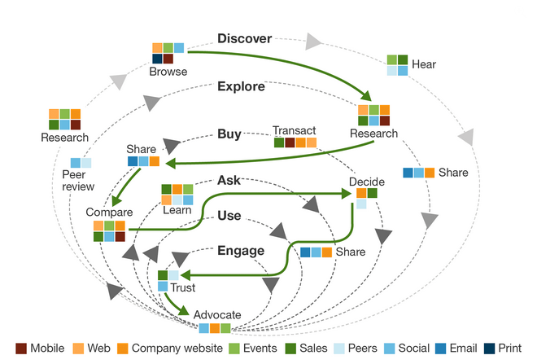
Asiakaskäyttäytymisen muutos
Myynnin mahdollisuudet eivät rajoitu vain face-to-face kohtaamisiin…
Lähde: Forrester / Lori Wizdo, 2016

Slide 13
Digitaalisuus luo meille uusia mahdollisuuksia onnistua myynnissä kansainvälisellä tasolla
Tarvitaan rohkeutta ja tekemisen asennetta, maailmalle älykkäästi menoa asiakkaan ostopolkuun vaikuttaen
Tarvitaan arvomyynnillistä osaamista kohtiin, kun asiakas osoittaa kiinnostusta (hyödyt / arvo)
Verkostot ovat päivän sana – ole näkyvillä!
Yrityksen kasvu onnistuu myynnin kautta – mutta myynti ei ole sivutoimi tänä päivänä (!)
Myynti on helpointa tutulle asiakkaalle, rakenna lojaliteettia ja luottamusta myös kaupan jälkeen
Lähde: Advanceb2b

Slide 14
Asiakaskäyttäytymisen muutos ei ole vähentänyt myyjien tarvetta
Tämän päivän myyjä on asiantuntija, jolta odotetaan experttiyttä, pitkäjänteisten asiakassuhteiden muodostamistaitoa, hyvää vuorovaikutusosaamista sekä osaamista tuottaa arvoa asiakkaan liiketoiminnalle ja omalle organisaatiolleen.
Ja erinomainen asiantuntija tarvitsee ympärilleen erinomaisen tiimin. Asiantuntijamyynti on koko organisaation asia! Siksi markkinointia ja myyntiä tulee tarkastella yhdessä!

Slide 15
Myynti on asiakkaan ja myyntiorganisaation liiketoimintamahdollisuuksien kehittämistä yhteistyössä, yhtäaikaisesti ja pitkäjänteisesti. Yhteinen tarve rakentuu dialogin kautta. Tärkeintä on TOIMIA ROHKEASTI ja OPPIA joka päivä!
Lähde: Grönroos ja Voima (2013)

Slide 16
Millaisia toimia ajattelit tehdä jo tänään myynnin kehittämiseksi?

Slide 17
Yritysten on osattava toimia asiakkaan digikanavissa jo ennen asiakkaan kohtaamista tuottaakseen arvoa asiakkaalle sekä mahdollistaakseen tulevan tapaamisen.
Mikäli myyntiyritys ei onnistu digikanavissa, on etenkin kansainvälinen toiminta haasteellista.
Lähde:
Hautamäki, P. (2016).
Leading with Individual Consideration - Forming Value with Customers in Business Interactions.

